Slide 1
Транснациональные корпорации
Борисенков Никита, Кухаренко Константин, Овчинников Георгий

Slide 2
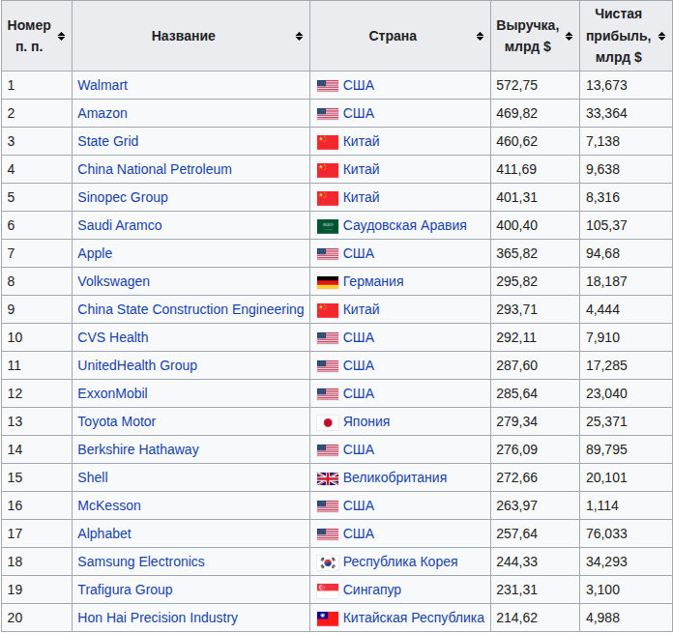
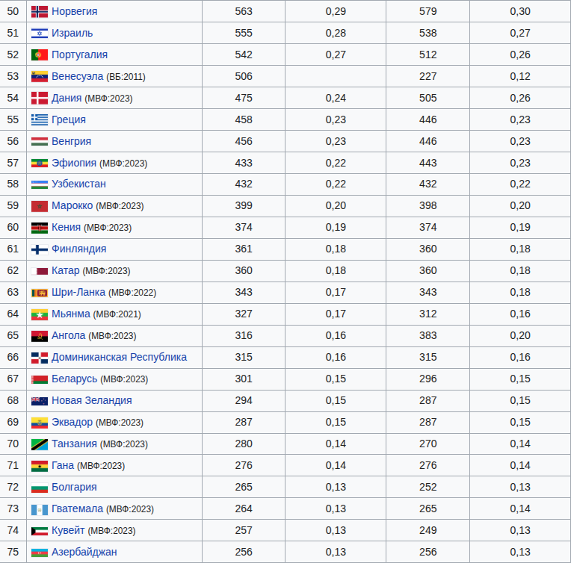

Slide 3
Внутренние факторы
Новые рынки сбыта
Поиск необходимого сырья
Более эффективное производство
Успех в национальной экономике

Slide 4
Внешние факторы
Зарубежные бизнес-предложения
Соревновательный фактор
Сильная зарубежная конкуренция

Slide 5
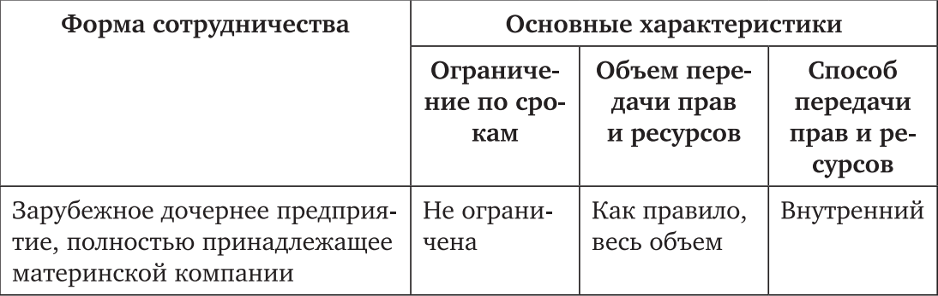
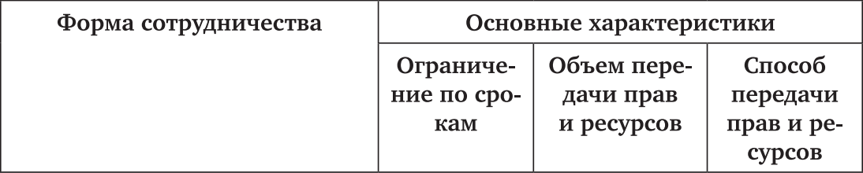
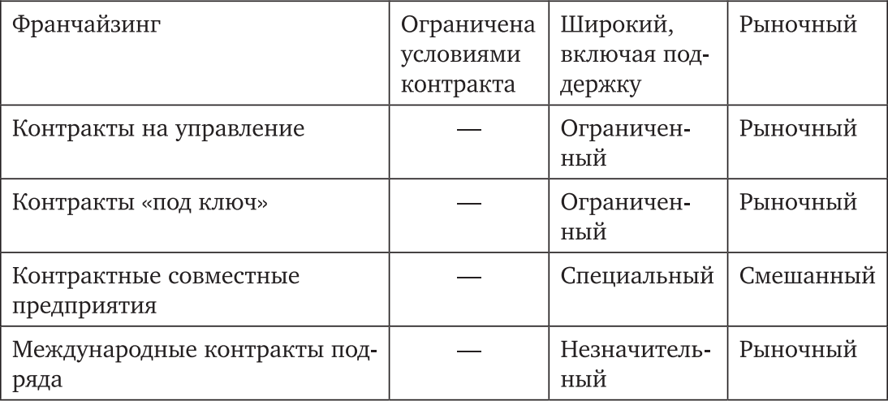
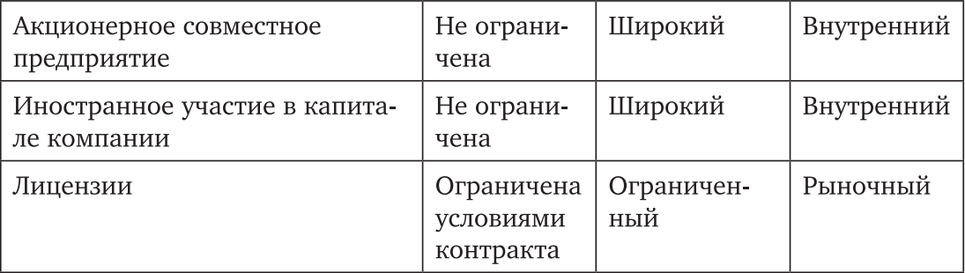
Методы интернационализации

Slide 6
Структура интернациональной компании
Материнская компания
Другая компания
Филиал
Дочерняя компания
Совместное прдприятие

Slide 7
Типы взаимодействия с дочерними предприятиями
Этноцентрические
Полицентрические
Геоцентрические

Slide 8
